Slide 1
Clubs du lycée Jules Siegfried
Année scolaire 2020-2021

Slide 2
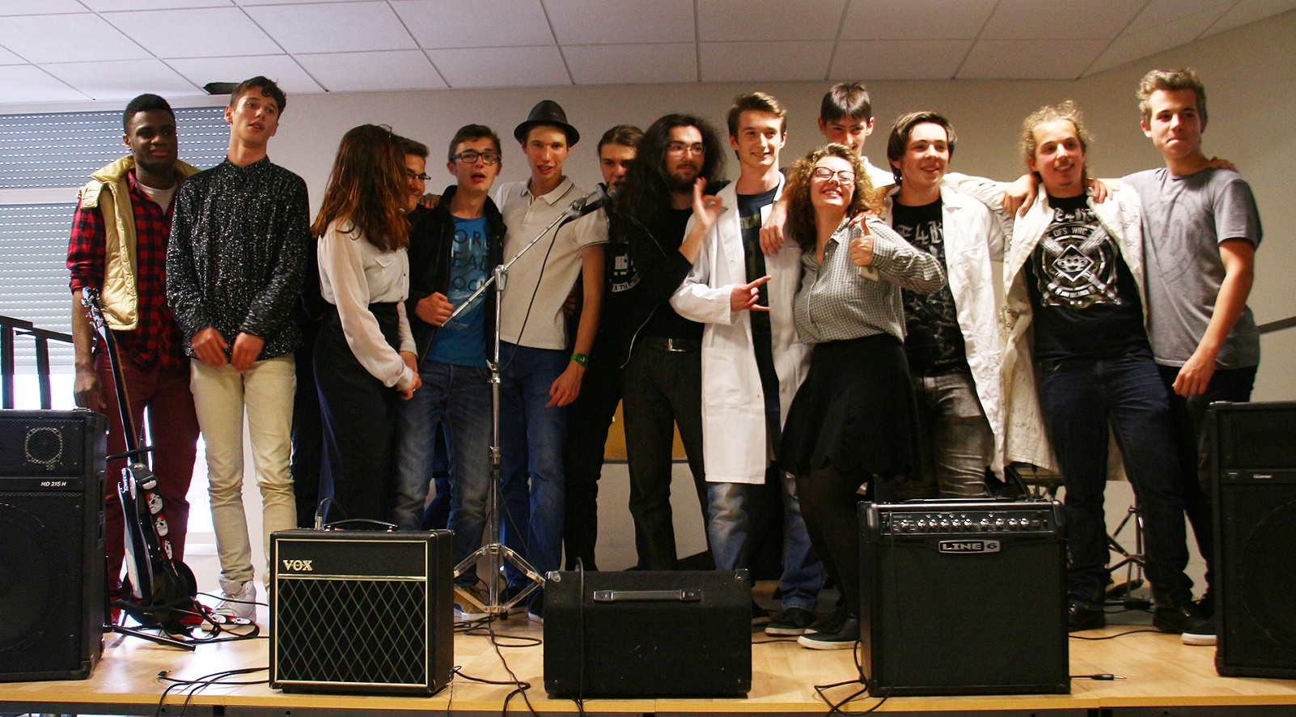
Faire partie de l’un des clubs du lycée c’est pouvoir explorer des domaines que l’on apprécie en partageant des moments avec les autres !

Slide 3
Club sciences
Vous aimez les sciences ? Vous avez envie
de faire des expériences de votre choix ?
Rejoignez le club sciences et vous pourrez
monter des projets scientifiques qui vous
ressemblent.
Il y a deux ans, nous nous représentions
devant le lycée avec des expériences
explosives.
L’an dernier, nous avons élaborer un
escape game.
Cette année, des projets
ASTRONOMIQUES vous attendent…
Rendez vous tous les jeudis à partir du 3 octobre de 12h-13h.
A bientôt !
Inscription auprès de Mme Bouyanzer (sarah.bouyanzer@ac-rouen.fr) et Mr Fassu.

Slide 4
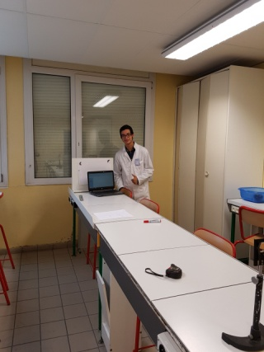
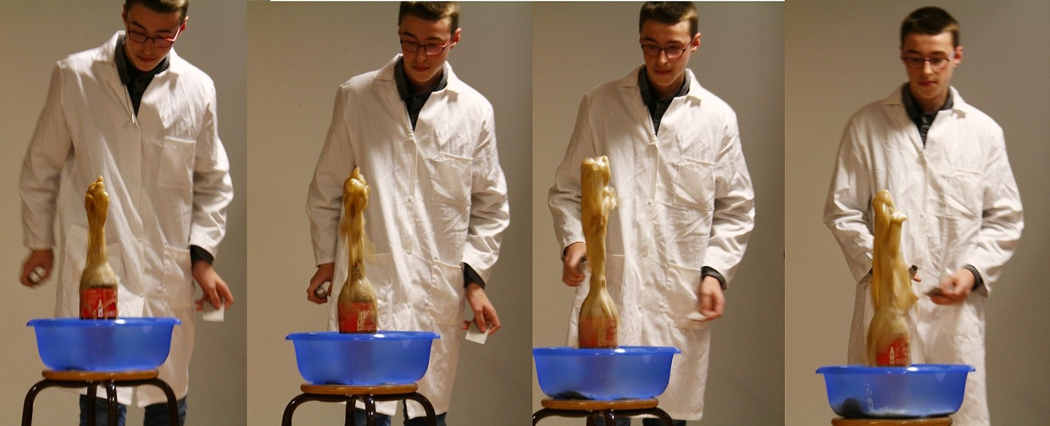
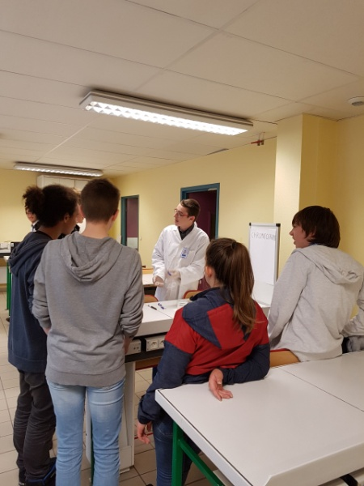
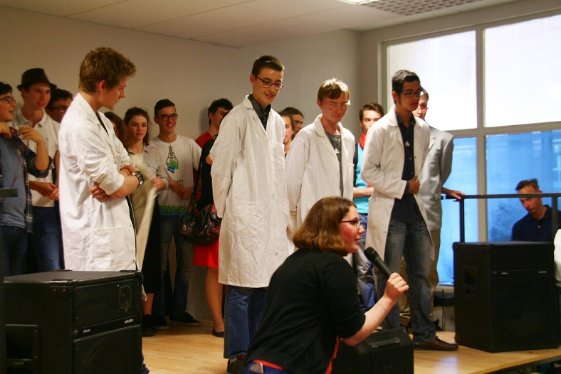
Quelques images des activités du club sciences …

Slide 5
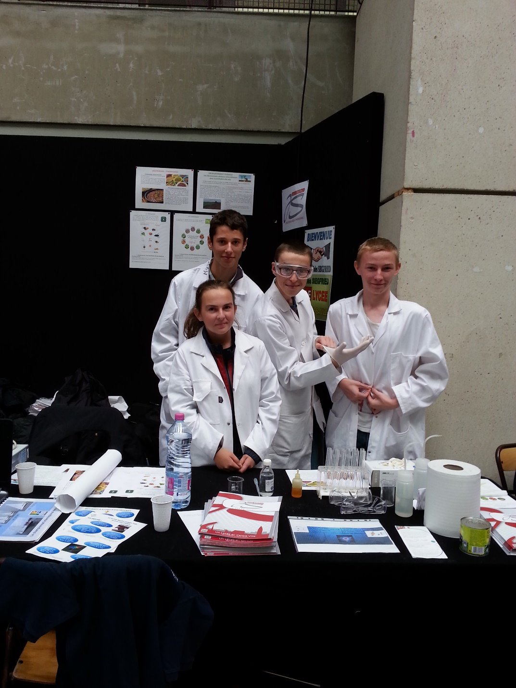
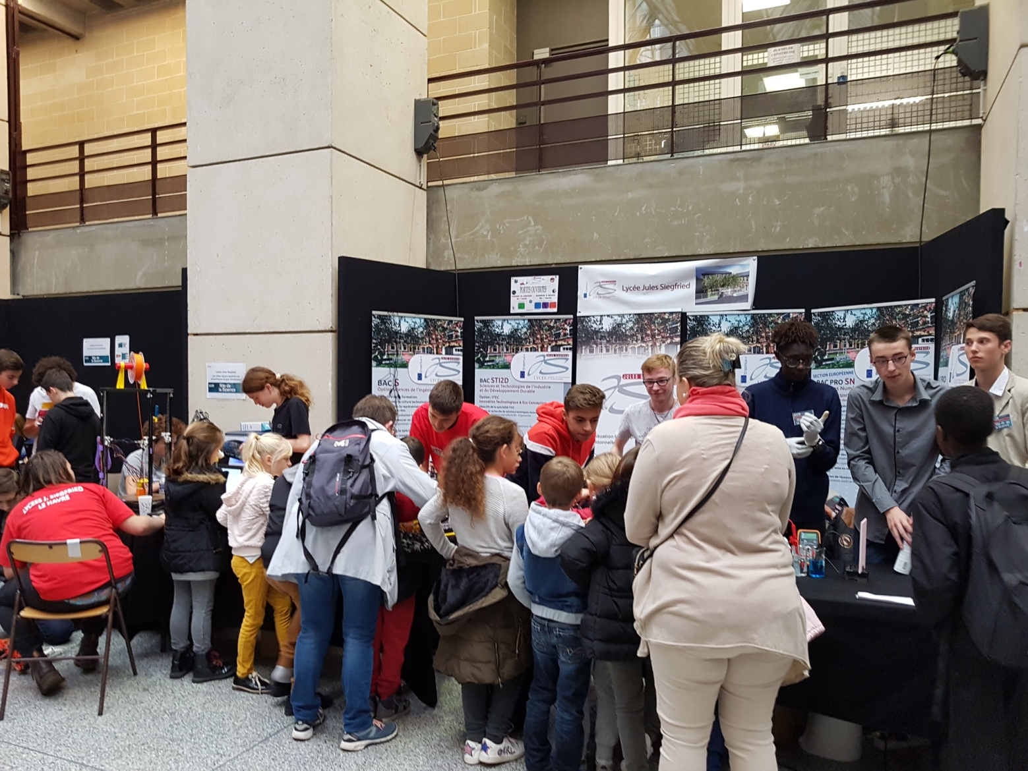
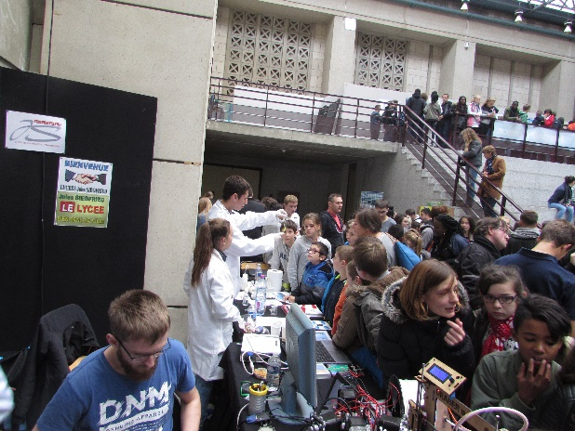

Slide 6
Club Bidouille informatique
Si vous aimez l’informatique et que vous avez envie d’apprendre de nouvelles astuces, rejoignez le club restructuration informatique !
Vous pourrez mettre à profit vos talents en remettant en état du matériel pour des associations ou aider des camarades en difficultés.
On vous attend à partir du mardi 24 septembre de 12h à 13h30 en salle 107 !
Inscription auprès de Mr Delettre.

Slide 7
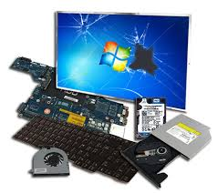
On y apprend plein de choses et on se perfectionne en informatique !

Slide 8
Club Do It Yourself
Réaliser des applications informatiques et de robotique, c’est possible!!!
Nous programmons avec les outils app inventor, mais aussi en ligne de code Python et C/C++ et
nous redonnons vie à des objets (smartphone, tablette, hi-fi,…)
Rendez vous tous les lundis de 12h30 à 13h30 en salle 106 à partir du 23 septembre.
Inscription auprès de Mr Vallin, Mr Poilvert et Mr Delettre.

Slide 9
Créer des applications et apprendre à programmer !

Slide 10
Le club ROBOTIQUE en lien avec le FABLAB LH3D
Le club s’adresse propose des activités autour de la robotique ; conception, fabrication et programmation.
Il participe à des projets communs avec le club sciences.
Inscription et informations auprès de M. Rebolini.

Slide 11
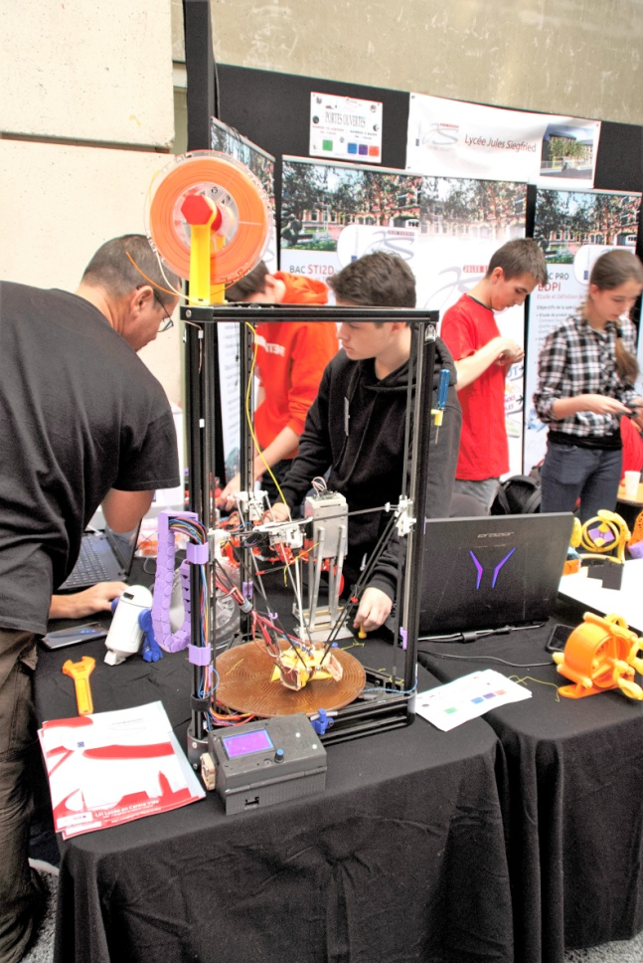
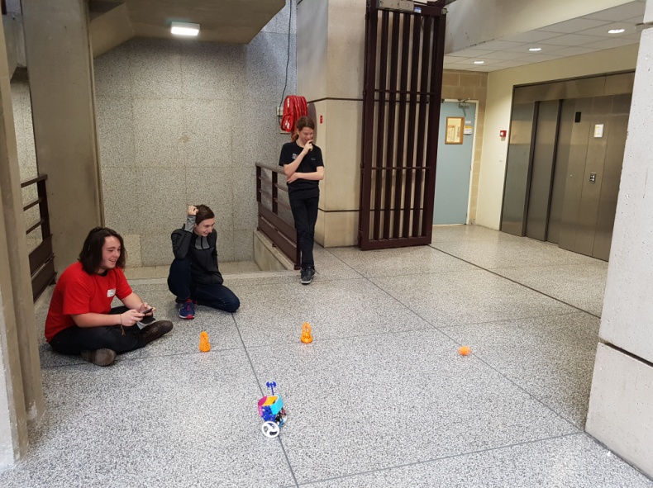

Slide 12
Le club Manga Le club jeux

Slide 13
Club échecs
Les échecs : un jeu de stratégie historique et méconnu qui demande réflexion et concentration…
Ouvert à tous les niveaux, débutants comme confirmés.
Club « échecs » au cdi, tous les mardis de 12h00 à 13h00.

